Slide 2
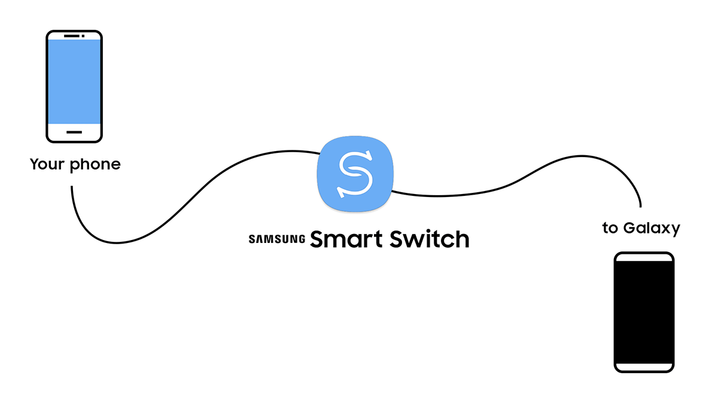
সবাই কে আমার মাল্টিমিডিয়া ক্লাসে স্বাগতম

Slide 3
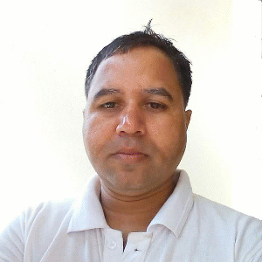
পরিচিতি
মো: হোসেন আলী
প্রভাষক(কম্পিউটার অপারেশন)
ফজলুর রহমান মেমোরিয়্যাল কলেজ অব টেকনোলজি, বুড়িচং, কুমিল্লা।
এইচএসসি , একাদশ-দ্বাদশ শ্রেণি
আইসিটি, অধ্যায়- দ্বিতীয় ,
সময়-৪৫ মিনিট ,তারিখ: 7/3/2021

Slide 4
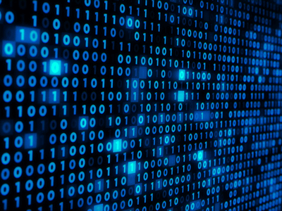
আজকের পাঠ
ডাটা কমিউনিকেশন
ডাটা কমিউনিকেশন

Slide 5
শিখনফল
ডাটা কমিউনিকেশন বলতে কী বুঝায় তা জানতে পারবে?
1
2
ডাটা কমিউনিকেশনের উপাদান সমুহ জানতে পারবে?
ডাটা কমিউনিকেশনের সুবিধা সমূহ চিহ্নিত করতে পারবে?
3

Slide 6
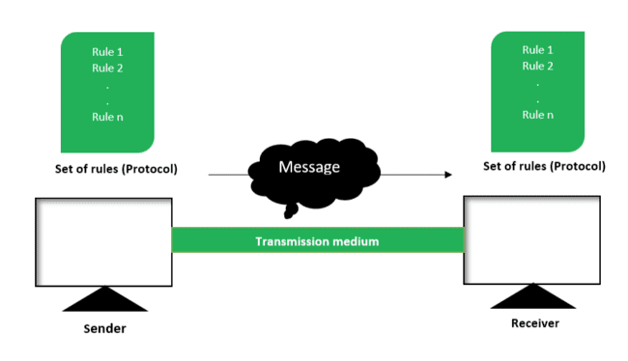
ডাটা কমিউনিকেশনের উপাদান
4.মাধ্যম
5.প্রটোকল
2.প্রেরক
1.মেসেজ
3.প্রাপক

Slide 7
একক কাজ
ডাটা কমিউনিকেশন বলতে কী বুঝায়?

Slide 8
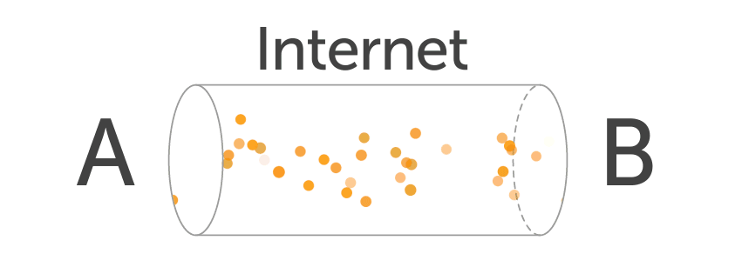
উত্তর:
এক কম্পিউটার থেকে অন্য কম্পিউটারে অথবা এক ডিভাইস থেকে অন্য ডিভাইসে ডাটার আদান প্রদান বা তথ্যবিনিময়কে ডাটা কমিউনিকেশন বা ডাটা স্থানান্তর বলা হয়।

Slide 9
মেসেজ
মেসেজ(Message): মেসেজ যা পাঠানো হয়। মেসেজ বিভিন্ন ধরনের হতে পারে। যেমন- টেক্সট, ছবি, অডিও/সাউন্ড, ভিডিও ইত্যাদি।

Slide 10
প্রেরক
প্রেরক(Sender): প্রেরক ডিভাইস থেকে ডেটা পাঠানো হয়। বিভিন্ন ধরনের প্রেরক ডিভাইস হতে পারে। যেমন- কম্পিউটার, টেলিফোন সেট, মোবাইল ইত্যাদি।

Slide 11
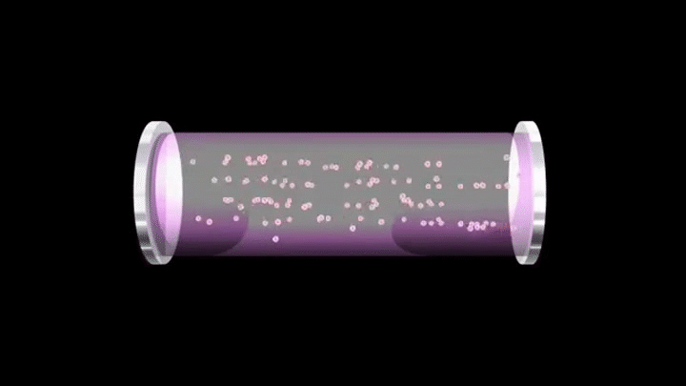
মাধ্যম
মাধ্যম(Medium):মাধ্যম হচ্ছে পাথ(Physical or wireless) যার মাধ্যমে প্রেরক ডিভাইস থেকে প্রাপক ডিভাইসে ডেটা পাঠানো হয়। যেমন- টুইস্টটেড পেয়ার ক্যাবল, কো-এক্সিয়েল ক্যাবল, ফাইবার অপটিক্যাল ক্যাবল, বাতাস ইত্যাদি।

Slide 12
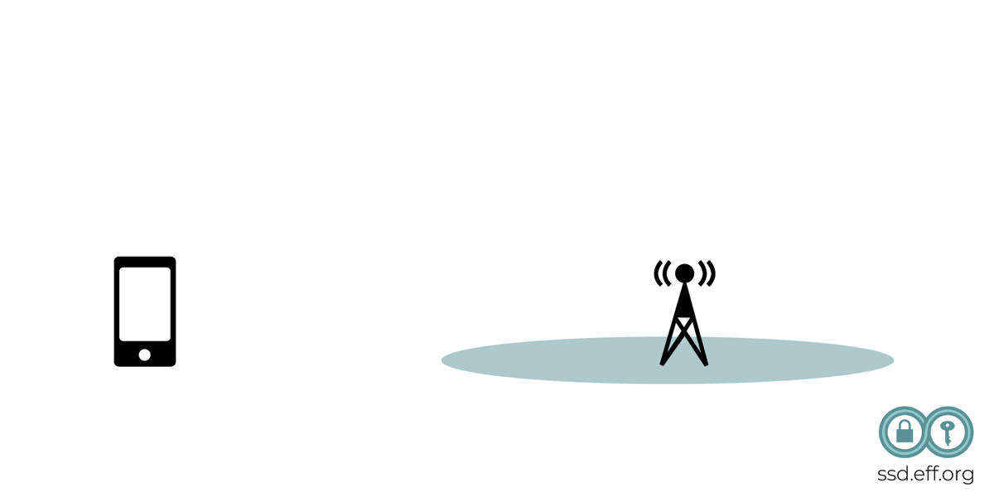
প্রাপক
প্রাপক(Receiver) প্রেরক ডিভাইস থেকে পাঠানো ডেটা প্রাপক ডিভাইস গ্রহণ করে। বিভিন্ন ধরণের প্রাপক ডিভাইস হতে পারে। যেমন- কম্পিউটার, টেলিফোন সেট, মোবাইল সেট ইত্যাদি।

Slide 13
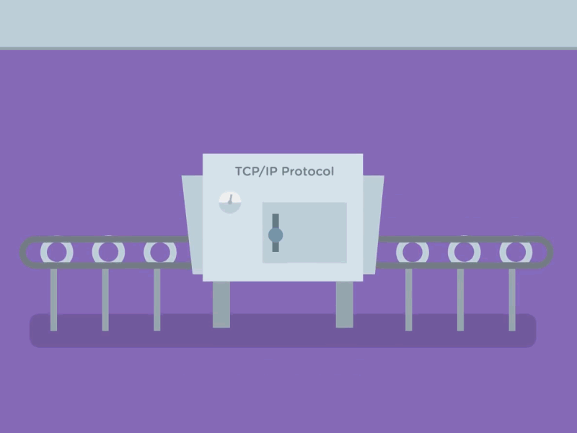
প্রটোকল
প্রোটোকল(Protocol): তথ্য আদান প্রদানের যে নিয়ম কানুন আছে, যা আসলে সফটওয়্যারের আকারে থাকে, তাকে বলা হয় প্রোটোকল। নির্ভূল ও দক্ষতার সাথে ডেটা ট্রান্সমিশন করার জন্য কমিউনিকেশন সফটওয়্যার বা প্রোটোকল ডেটা সিকোয়েন্সিং, ডেটা রাউটিং, ফ্লো কন্ট্রোল এবং ইরর কন্ট্রোল এর কাজ সমূহ করে থাকে।

Slide 14
জোড়ায় কাজ
প্রোটোকলের কাজ সমূহ লেখ।

Slide 15
ডেটা কমিউনিকেশনের সুবিধা সমূহ
ডেটা কমিউনিকেশন প্রক্রিয়া বেশী Flexible.
দুটি পয়েন্টের মধ্যে বিভিন্ন ধরনের কমিউনিকেশন পদ্ধতি ব্যবহার করে স্বাচ্ছন্দে ডেটা ট্রান্সমিট করা যায়।
বিভিন্ন ধরনের সুইচিং টেকনিক ব্যবহার করা যায়।
এনালগ ও ডিজিটাল উভয় প্রকার সিগন্যাল দ্বারা
ডেটা ট্রান্সমিট করা যায়।

Slide 16
১। ডেটা কমিউনিকেশনের মৌলিক উপাদান কয়টি?
(ক) 0২টি
(খ) 0৩টি
(গ) 0৪টি
(ঘ) 0৫টি।
২। ডেটা কমিউনিকেশনে কয় ধরনের সিগন্যাল ব্যবহার করা হয়?
মূল্যায়ন
(ক) পাঁচ
(খ) চার
(গ) তিন
(ঘ) দুই
৩। দুই বা ততোধিক কম্পিউটার সংযোগ করার প্রক্রিয়াকে কী বলে?
(ক) মডেম
(খ) নেটওয়ার্ক
(গ) ফ্যাক্স
(ঘ) হাইওয়ে
সঠিক উত্তরের জন্য ক্লিক

Slide 17
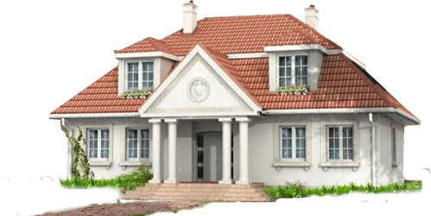
বাড়ির কাজ
ডাটা কমিউনিকেশনের বৈশিষ্ট্য সমূহ চিহ্নিত কর।

Slide 18
সকলকে ধন্যবাদ

